Slide 1

第八章 网络及系统安全保障机制
信息安全管理

Slide 2
本讲内容
1
概述
2
身份认证技术
3
3
网络边界及通信安全技术
5

Slide 3
本讲内容
4
网络入侵检测技术
5
计算环境安全技术
3
6
虚拟化安全防护技术
1
5

Slide 4
概述
  安全保障机制是信息安全的基本要素之一，在信息安全管理中需要采用有效的安全机制。围绕信息系统的不同安全威胁和安全需求，需要采用对应的安全技术。本章从身份管理、网络通信安全、身份管理与认证、虚拟化安全、软件安全等几个方面对主要的网络及系统安全保障机制进行阐述。通过章的学习，网络安全管理者可以对于网络安全保障机制中的主要技术有个全面了解。

Slide 5
身份认证技术
  解决网络与信息安全的实用技术：
  加解密算法
  数字签名技术
  认证技术
  不同应用环境下的身份认证技术：
  口令认证
  密码认证
  生物认证

Slide 6
身份认证技术
  概念：
  身份认证依据：
  你知道什么（What you know）
  你拥有什么（What you have）
  你是谁（Who you are）
  你在哪里（Where you are）

Slide 7
身份认证技术
  身份认证对安全服务的作用：
  作为访问控制服务的一种必要支持，访问控制服务的执行依赖于确知的身份
  作为提供数据源认证的一种可能方法（当它与数据完整性机制结合起来使用时）
  作为对责任原则的一种直接支持，例如，在审计追踪过程中做记录时，提供与某一活动相联系的确知身份

Slide 8
身份认证技术
口令机制：
  静态口令：静态口令实际就是一个口令字；是日常使用最为普遍的一种认证方式，但是安全性也是最脆弱的一种认证方式
  动态口令：动态口令也叫做一次性口令字，它比静态口令更安全。一般分为两种：同步和异步。

Slide 9
身份认证技术
对称密码认证：
  Kerberos是一种典型的对称密码认证协议，由美国麻省理工学院为Athena工程而设计的，为分布式计算环境提供一种对用户双方进行验证的认证方法，用来实现网络环境下鉴别与密钥分配协议。

Slide 10
身份认证技术
证书认证：
  数字证书作用：
  信息除发送方和接收方外不被其它人窃取
  信息在传输过程中不被篡改
  发送方能够通过数字证书来确认接收方的身份
  发送方对于自己的信息不能抵赖

Slide 11
身份认证技术
  证书认证技术：
  数字证书为核心
  对称密码体制
  数字签名
  数字信封等

Slide 12
身份认证技术
  生物认证技术：
  生物认证技术，又叫生物识别技术，是通过计算机与光学、声学、生物传感器和生物统计学原理等高科技手段密切结合，利用人体固有的生理特性或行为特征来进行个人身份的鉴定。其运用who you are方法，技术本质上是模式识别问题。

Slide 13
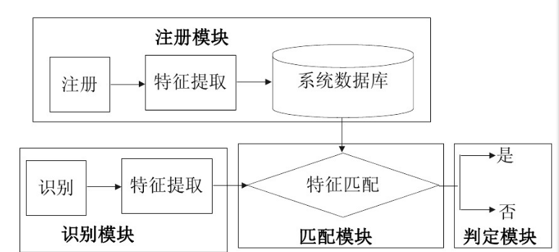
身份认证技术
图8-1 生物认证系统原理

Slide 14
网络边界及通信安全技术
物理隔离技术：
  可以从以下几个方面理解物理隔离：
  它可以阻断网络的直接连接，即没有两个网络同时连在隔离设备上
  隔离设备的传输机制具有不可编程的特性，因此不具有感染的特性
  任何数据都是通过两级移动代理的方式来完成，两级移动代理之间是物理隔离的

Slide 15
网络边界及通信安全技术
  隔离设备具有审查的功能
  隔离设备传输的原始数据，不具有攻击或对网络安全有害的特性
  物理隔离系统具有强大的管理和控制功能
  物理隔离分为网络隔离和数据隔离。

Slide 16
网络边界及通信安全技术
  物理隔离的安全要求：
  在物理传导上使内外网络隔断，确保外部网不能通过网络连接而侵入内部网：同时防止内部网信息通过网络连接泄漏到外部网
  在物理辐射上隔断内部网与外部网，确保内部网信息不会通过电磁辐射或祸合方式泄漏到外部网
  在物理存储上隔断两个网络环境

Slide 17
网络边界及通信安全技术
防火墙技术：
  概念：
  防火墙是控制介于网络不同安全区域间流量的一台设备或者一套系统，它能增强机构内部网络的安全性。防火墙系统决定了哪些内部服务可以被外界访问，哪些外部服务可以被内部人员访问。

Slide 18
网络边界及通信安全技术
  分类：
  根据防火墙组成组件的不同可以将防火墙分为软件防火墙和硬件防火墙
  根据防火墙技术的实现平台，防火墙可分为基于Windows平台的Windows防火墙和基于Linux平台的Linux防火墙等
  根据防火墙被保护的对象的不同，防火墙可以分为主机防火墙和网络防火墙

Slide 19
网络边界及通信安全技术
  根据防火墙自身网络性能和被保护网络系统的网络性能，防火墙有区分为百兆防火墙和千兆防火墙
  根据防火墙功能或技术特点，防火墙有包括主机防火墙、病毒防火墙和智能防火墙等

Slide 20
网络边界及通信安全技术
  网络通信安全技术：
  网络通信安全技术主要是基于TCP/IP协议不同层次的安全解决方案，用于增强TCP/IP网络通信的安全性。主要包括：
  链路层的安全机制主要是各种隧道协议，例如PPTP、L2F、L2TP等
  网络层的安全机制最主要的就是IPsec的两个协议AH(鉴别首部)和ESP(封装安全有效载荷)
  传输层的安全机制主要有SSL（安全套接层）

Slide 21
网络边界及通信安全技术
  应用层的安全机制较多，主要有用于增强HTTP协议的HTTPS协议、用于邮件安全的S/MIME协议和用于电子商务的安全电子交易SET协议

Slide 22
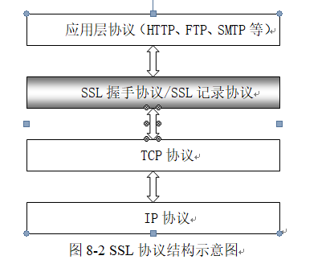
网络边界及通信安全技术
  传输层安全技术：
  传输层安全协议的目的是为了保护传输层的安全，并在传输层上提供实现保密、认证和完整性的方法。

Slide 23
网络边界及通信安全技术
  虚拟专网技术：
  VPN服务器
  VPN客户机
  隧道
  VPN连接
  隧道协议
  传输数据
  公共网络

Slide 24
网络入侵检测技术
  P2DR模型：
  传统网络安全技术的实现方法是采用尽可能多的禁止策略来进行被动式的防御，例如防火墙中的接入控制表
  P2DR模型是美国国际互联网安全系统公司（ISS）提出的动态网络安全体系的代表模型，也是动态安全模型的雏形
  P2DR模型也存在一个明显的弱点，就是忽略了内在的变化因素，如人员的流动、人员的素质和策略贯彻的不稳定性

Slide 25
网络入侵检测技术
  IDS：
  入侵检测技术是一种主动保护自己的网络和系统免遭非法攻击的网络安全技术
  违反安全策略的行为有：
  入侵－非法用户的违规行为
  误用－用户的违规行为

Slide 26
网络入侵检测技术
  IPS：
  IPS系统根据部署方式可分为三类：基于主机的入侵防护（Host IPS, HIPS )、基于网络的入侵防护（Network IPS, NIPS）、应用入侵防护（Application Intrusion Prevention, AIP）

Slide 27
计算环境安全技术
  软件安全：
  软件安全（software security）没有统一的解释，其主要思想是为确保计算机软件的安全而采取的一系列技术和管理措施。

Slide 28
计算环境安全技术
图8-3 软件系统面临的主要威胁
用户
恶意输入
输入验证与表示风险
应用软件系统
代码缺陷
API误用风险
安全特征风险
……
不期望的连接
外部系统

Slide 29
计算环境安全技术
  补丁技术：
  软件补丁，是针对于一些大型软件系统，在使用过程中暴露的问题而发布的修补漏洞的小程序。
  虚拟补丁，是一种可以使IT人员摆脱补丁管理困境的解决方案。虚拟补丁技术旨在通过控制受影响的应用程序的输入或输出，来改变或消除漏洞。

Slide 30
计算环境安全技术
  防病毒技术：
  计算机病毒的预防技术
  检测病毒技术
  清除病毒技术

Slide 31
虚拟化安全防护技术
  虚拟化安全威胁：
  虚拟化模块自身的安全威胁
  虚拟化模式引入的安全威胁
  多业务环境引入的安全威胁

Slide 32
虚拟化安全防护技术
  虚拟化安全增强的难题：
  传统的企业网络划分不同的安全域，并且在不同的安全域之间部署防火墙等网络安全设备
  大多数虚拟化安全技术多采用传统的主机防护方式来增强虚拟机的安全
  采用虚拟化层安全增强的方式是研究的热点

Slide 33
虚拟化安全防护技术
  虚拟机自省技术：
  虚拟化环境的安全防护同样要依赖于访问控制、入侵检测等安全机制，但在具体实施方式上要能够应对虚拟化环境的新特性。
  在虚拟化环境下，虚拟机监视器具有较高的权限，较小的可信基以及良好的隔离性，如果能将安全工具部署在虚拟机监视器中来对虚拟机进行监控，将会很大程度地提高安全工具本身的安全性，虚拟机自省使这个设想成为了可能

Slide 34
虚拟化安全防护技术
  虚拟化安全防护措施：
  防恶意软件
  防火墙
  入侵侦测和防御 (IDS/IPS)
  应用程序控制
  Web应用程序防护
  虚拟补丁

Slide 35
思考题
谢谢！

